Slide 1

Taller de instalación

Slide 2
Prerequisitos e instalación
Requisitos de Hardware:
Al menos 2GB de RAM (mínimo) siendo recomendados al menos disponer de 4GB de RAM.
Al menos 8GB disponibles en el disco duro.
Tarjeta gráfica con soporte a OpenGL 2.0.
Requisitos de Software
Windows
Windows 7 o superior.
Visual Studio 2012 Professional o superior (No Express, sí Community)
Xamarin para Visual Studio.
OSX
OSX Yosemite (10.10) o superior siendo altamente recomendable estar actualizados a la versión más reciente.
Apple XCode (7+) y el SDK de iOS.
Xamarin SDK.
Visual Studio para MacOS.

Slide 3

descarga de Visual Studio Community
https://www.visualstudio.com/vs/
En MacOS tenemos disponible de forma totalmente gratuita la versión Preview de Visual Studio para Mac.

Slide 4
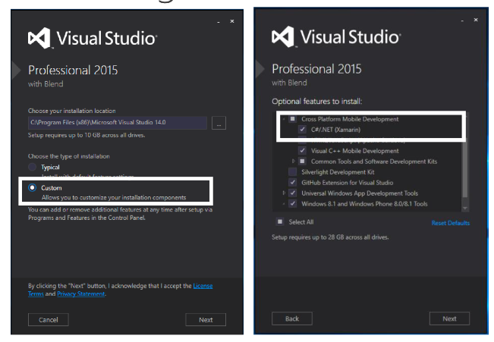
Instalación
En Visual Studio elige la instalación “Custom”
marca en el apartado de “Cross Platform Mobile development” el checkbox de “C#/NET (Xamarin)

Slide 5
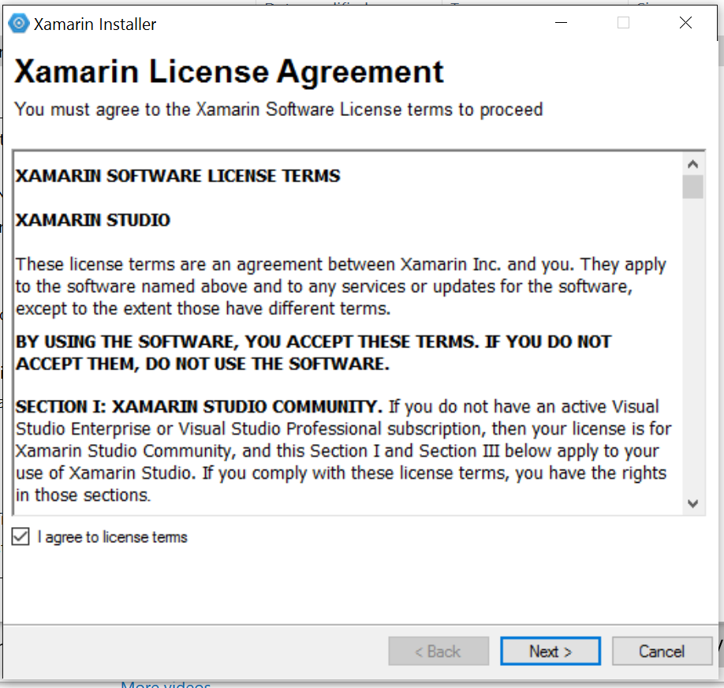
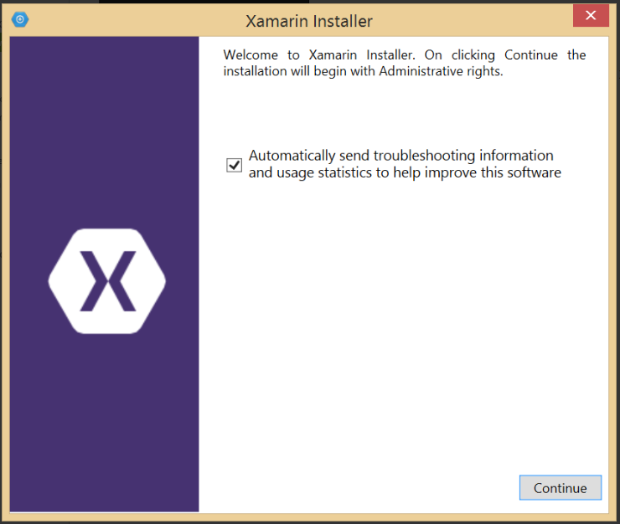
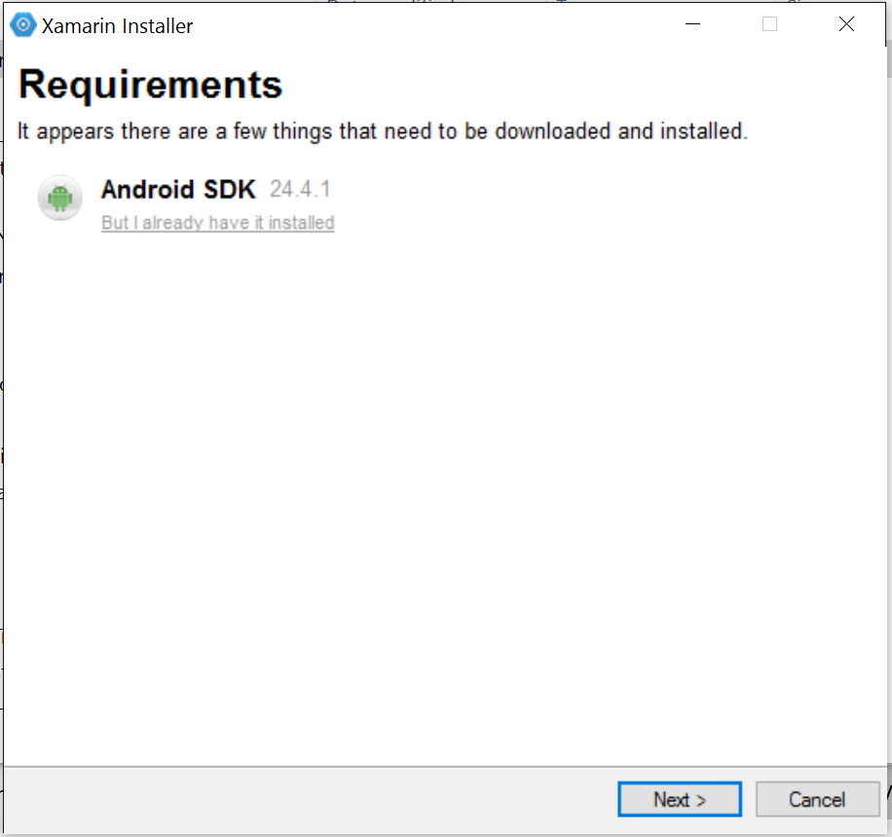
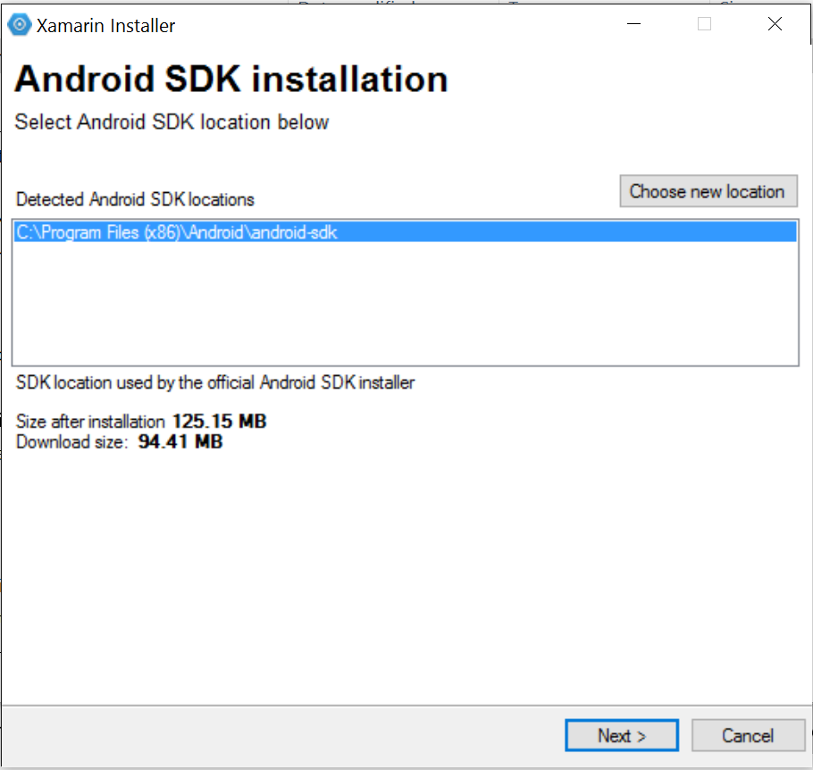
Xamarin Unified Installer
http://www.xamarin.com/Download
Si el instalador detecta que necesitas
algún componente más, instálalo:

Slide 6
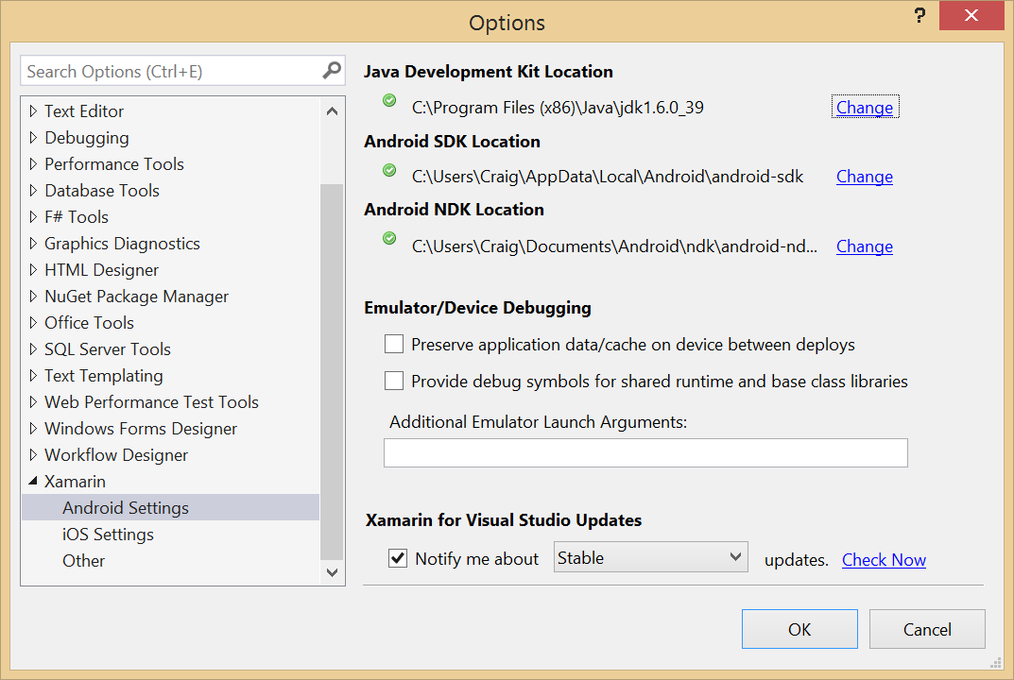
Comprueba
En Visual Studio.
En el menu Tools > Options > Xamarin > Android Settings
Las versiones de los SDKs pueden variar

Slide 7
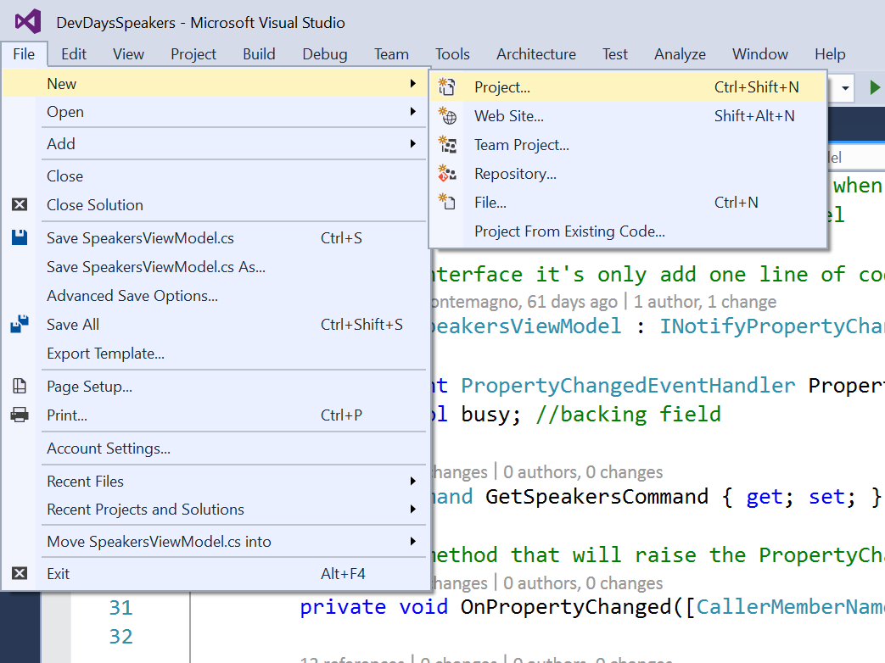
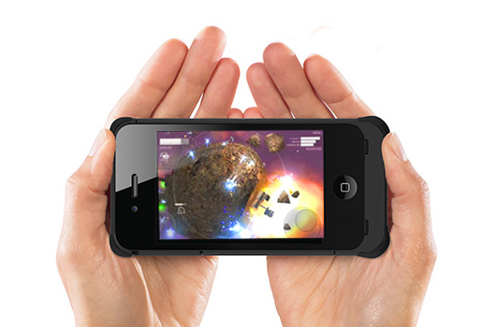
¿Compila?
1
3
2
Crea un nuevo proyecto
Blank Xaml App
(Xamarin.Forms Portable)
Recompila.
Si todo va bien…
You’re ready!
Let’s go!

